Slide 1
Samancta
Zdravje in varnost:
uvod v kartice za vzorčenje

Slide 2

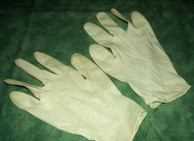
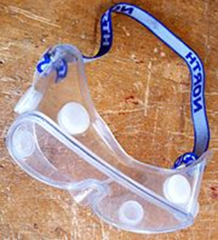
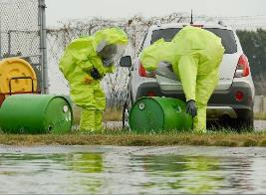
Posebni del:
kartice za vzorčenje
Zdravje in varnost pri vzorčenju
sta pomembna
za vaše zdravje in varnost,
za varnost vaših sodelavcev in
za vaše okolje.

Slide 3
Posebni del:
kartice za vzorčenje
Situacije v zvezi z vzorčenjem
Videli ste razdelke o tveganjih v zvezi s posameznimi situacijami:
  Delo na višini
  V pristaniščih in tovornih območjih
  Na ladjah in plovilih
  Na letališčih
Če redno delate na istem mestu, boste tveganja poznali.
Vendar se lahko znajdete v drugih situacijah, v katerih obstajajo nova ali drugačna tveganja.
Schiphol, Nizozemska
Palermo, Italija

Slide 4
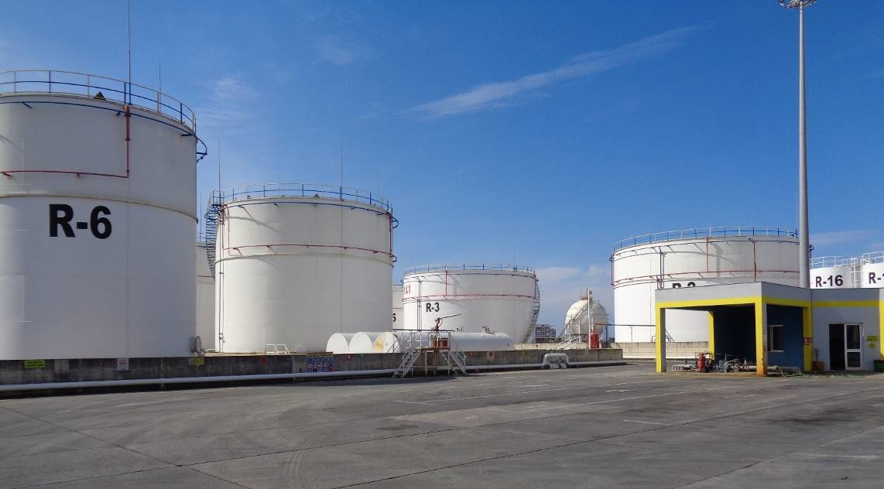
Posebni del:
kartice za vzorčenje
Situacije v zvezi z vzorčenjem
Če vam situacija ni znana, preverite:
  lokalno analizo tveganja,
  vodnike za varno delo,
  pri drugem izkušenem osebju, ki vam lahko svetuje.
Tudi pri znanih
situacijah se lahko
pojavijo nova tveganja.
Lahko postanete
nepazljivi, ker
vam je situacija znana.
Schiphol, Nizozemska
Naftni terminal Durrës, Albanija
Palermo, Italija

Slide 5
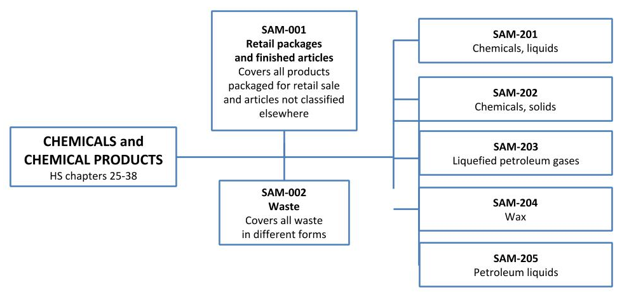
Posebni del:
kartice za vzorčenje
Kategorija kemikalije

Slide 6
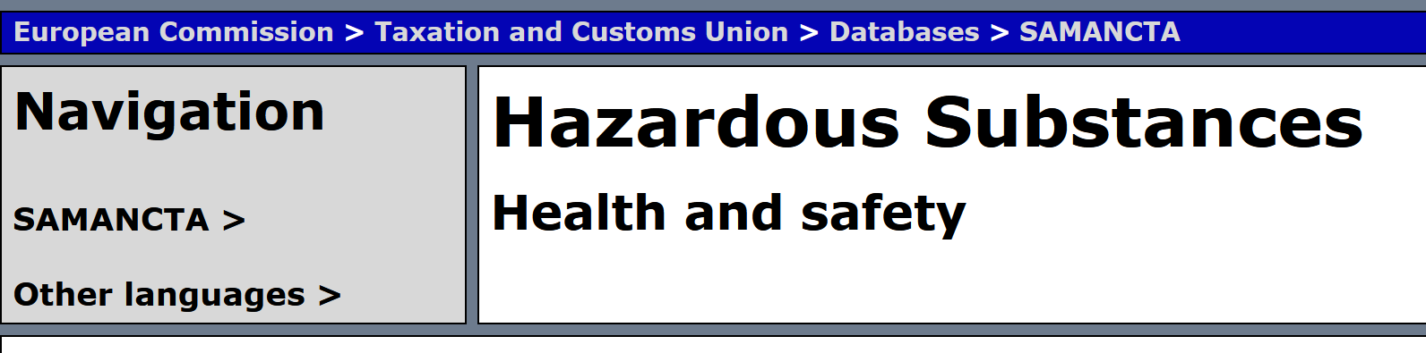
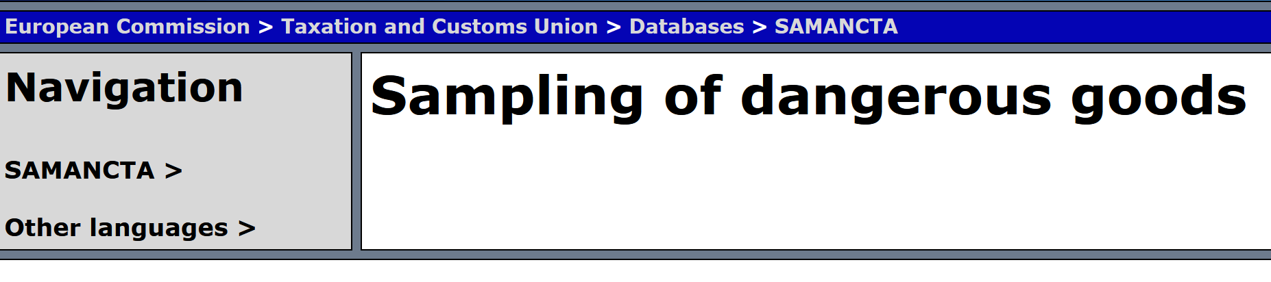
Posebni del:
kartice za vzorčenje
Kategorija kemikalije
Navodila za zdravje in varnost na vsaki posamezni kartici, Varnostni ukrepi in ocena tveganja
Posebno podpoglavje v poglavju Zdravje in varnost: Nevarne snovi
Posebno podpoglavje v Splošnih načelih: Vzorčenje nevarnega blaga
Schiphol, Nizozemska
Palermo, Italija

Slide 7
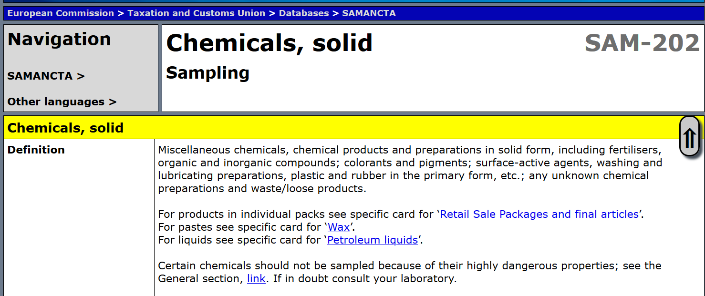
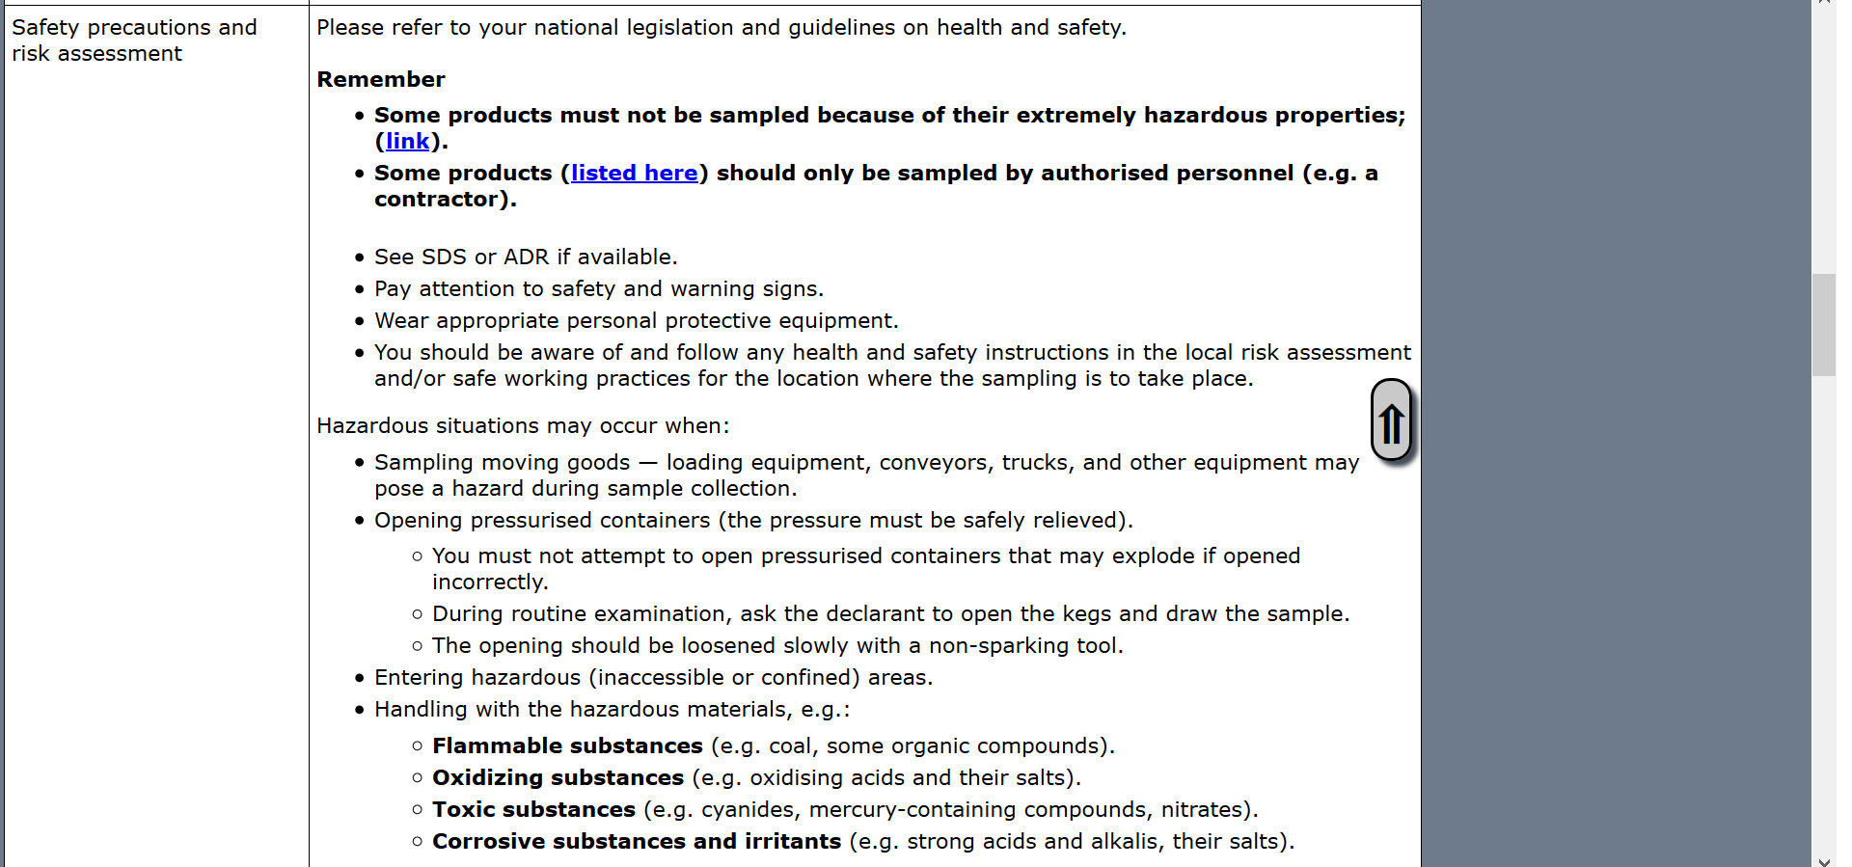
Posebni del:
kartice za vzorčenje
Posebni del priročnika Samancta – kartice za vzorčenje
Vsaka kartica za postopek vzorčenja vključuje varnostne ukrepe in oceno tveganja. Na primer kartica SAM-202 Kemikalije v trdnem stanju.

Slide 8
Posebni del:
kartice za vzorčenje
Posebni del priročnika Samancta – kartice za vzorčenje
Na kartici za vzorčenje boste našli opozorila in nekaj nasvetov, vendar boste morda morali za več informacij prebrati poglavje Zdravje in varnost.
Ta kartica vsebuje povezavo na splošni del, v katerem je prikazano, katerih proizvodov se NIKOLI ne sme vzorčiti.
Vsebuje tudi povezavo na seznam proizvodov, ki jih smevzorčiti samo posebej usposobljeno osebje.
Vključuje opomnike o tem, kje pridobiti več informacij, in
opozorila o nevarnih situacijah.
SAM-202 Kemikalije v trdnem stanju

Slide 9
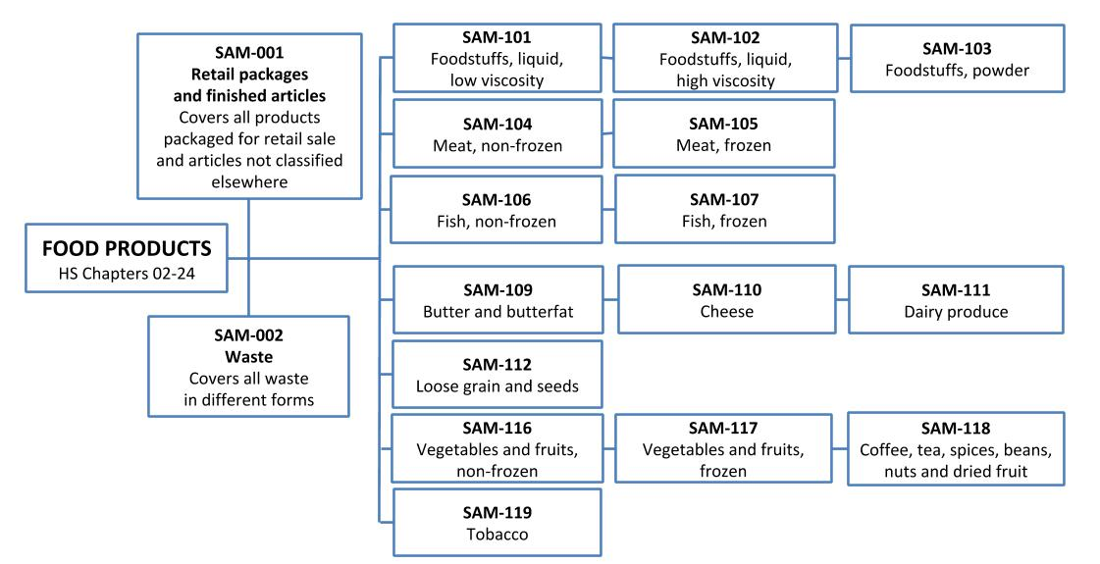
Posebni del:
kartice za vzorčenje
Kategorija živila

Slide 10
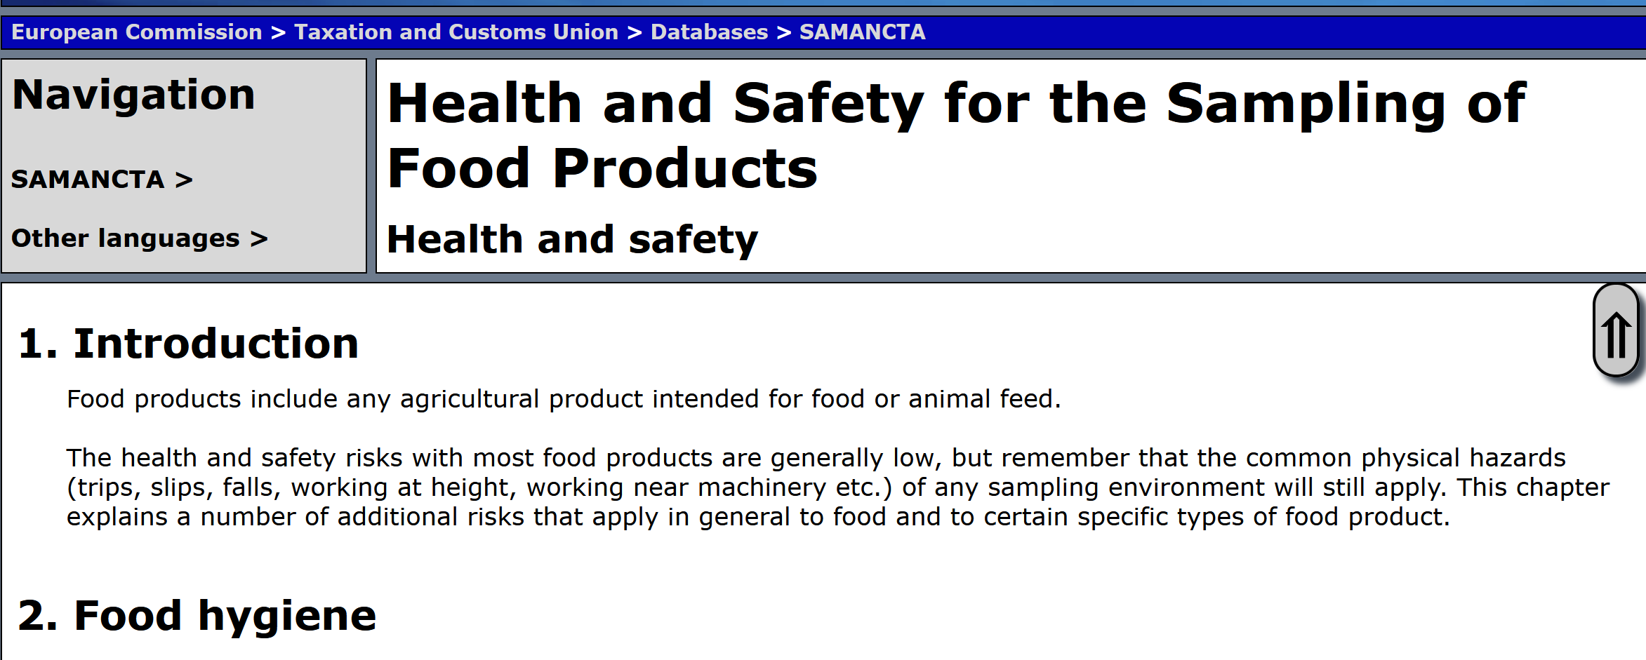
Posebni del:
kartice za vzorčenje
Kategorija živila
Navodila za zdravje in varnost na vsaki posamezni kartici, Varnostni ukrepi in ocena tveganja
Posebno podpoglavje v poglavju Zdravje in varnost: Vzorčenje živil

Slide 11
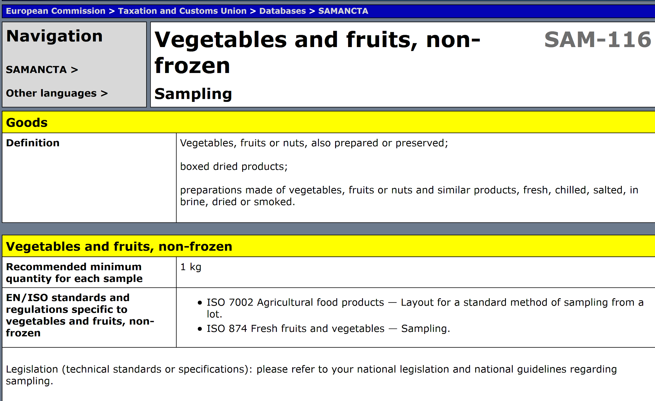
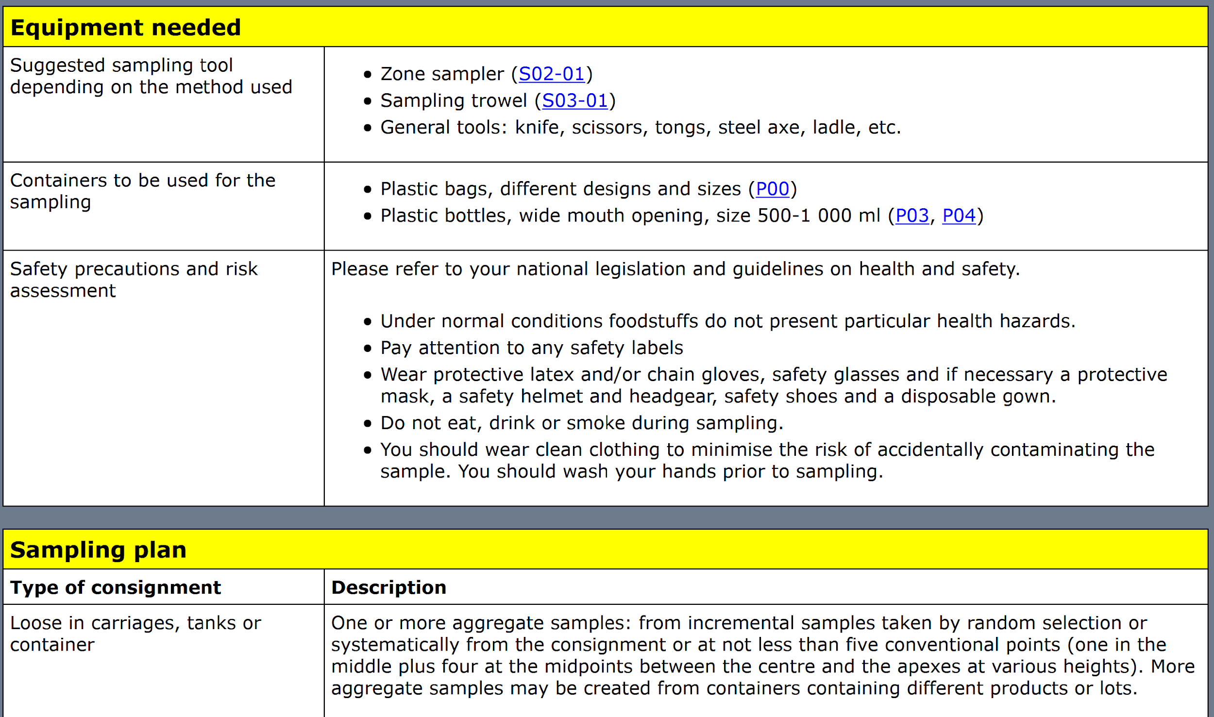
Posebni del:
kartice za vzorčenje
Kartica za vzorčenje
Zelenjava, nezamrznjena
Vse kartice za vzorčenje, tudi kartice za vzorčenje živil, vsebujejo opozorila in nekaj nasvetov, več informacij pa boste morali poiskati v poglavju Zdravje in varnost.
V splošnem delu je več informacij v poglavju Zdravje in varnost pri vzorčenju živil.

Slide 12
Posebni del:
kartice za vzorčenje
Jasne informacije o tveganjih in previdnostnih ukrepih za zdravje in varnost.
Posebni del (kartice za vzorčenje)
  Povzetek tveganj in varnostnih ukrepov
Splošni del
  Podrobne informacije in smernice

Slide 13
Posebni del:
kartice za vzorčenje
Druge predstavitve za usposabljanje v zvezi z zdravjem in varnostjo so na voljo v razdelku Vodnik za usposabljanje priročnika Samancta.
https://ec.europa.eu/taxation_customs/dds2/SAMANCTA/EN/TrainingGuide/InstructionPresentations_EN.htm

Slide 14
Splošni del:
poglavje o zdravju in varnosti
Ne pozabite na druge vire informacij
Vaša nacionalna organizacija za varnost in zdravje pri delu
Evropski standardi EN#
Mednarodni standardi ISO#

Slide 15
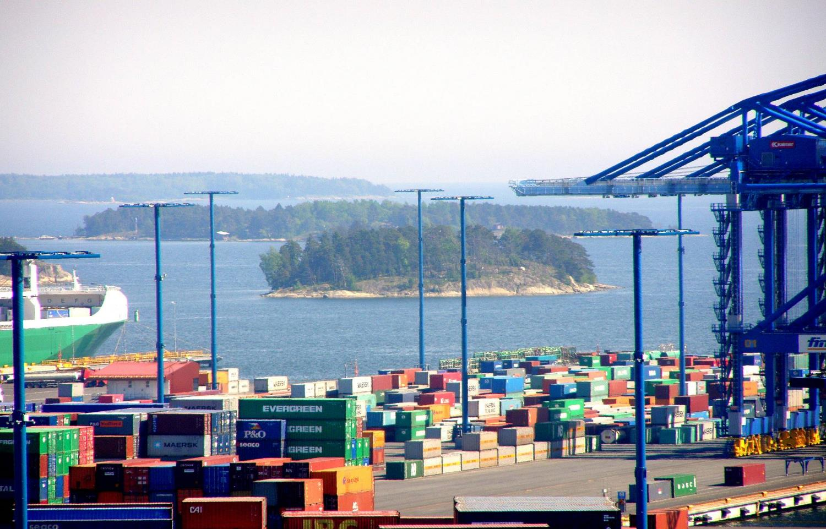
Splošni del:
poglavje o zdravju in varnosti
Zapomnite si:
varnostna navodila vam ne zagotavljajo varnosti ...
ZA VARNOST MORATE POSKRBETI SAMI
Vuosaari, Finska

